Slide 1
Savršenstvo pokreta samo u jednoj kapljici vode
Bruno Trumbić

Slide 2
Pribor i materijal:
Barska voda
Sijeno
Staklenka
Kapaljka
Vata
Mikroskop
Pokrovno i predmetno stakalce

Slide 3
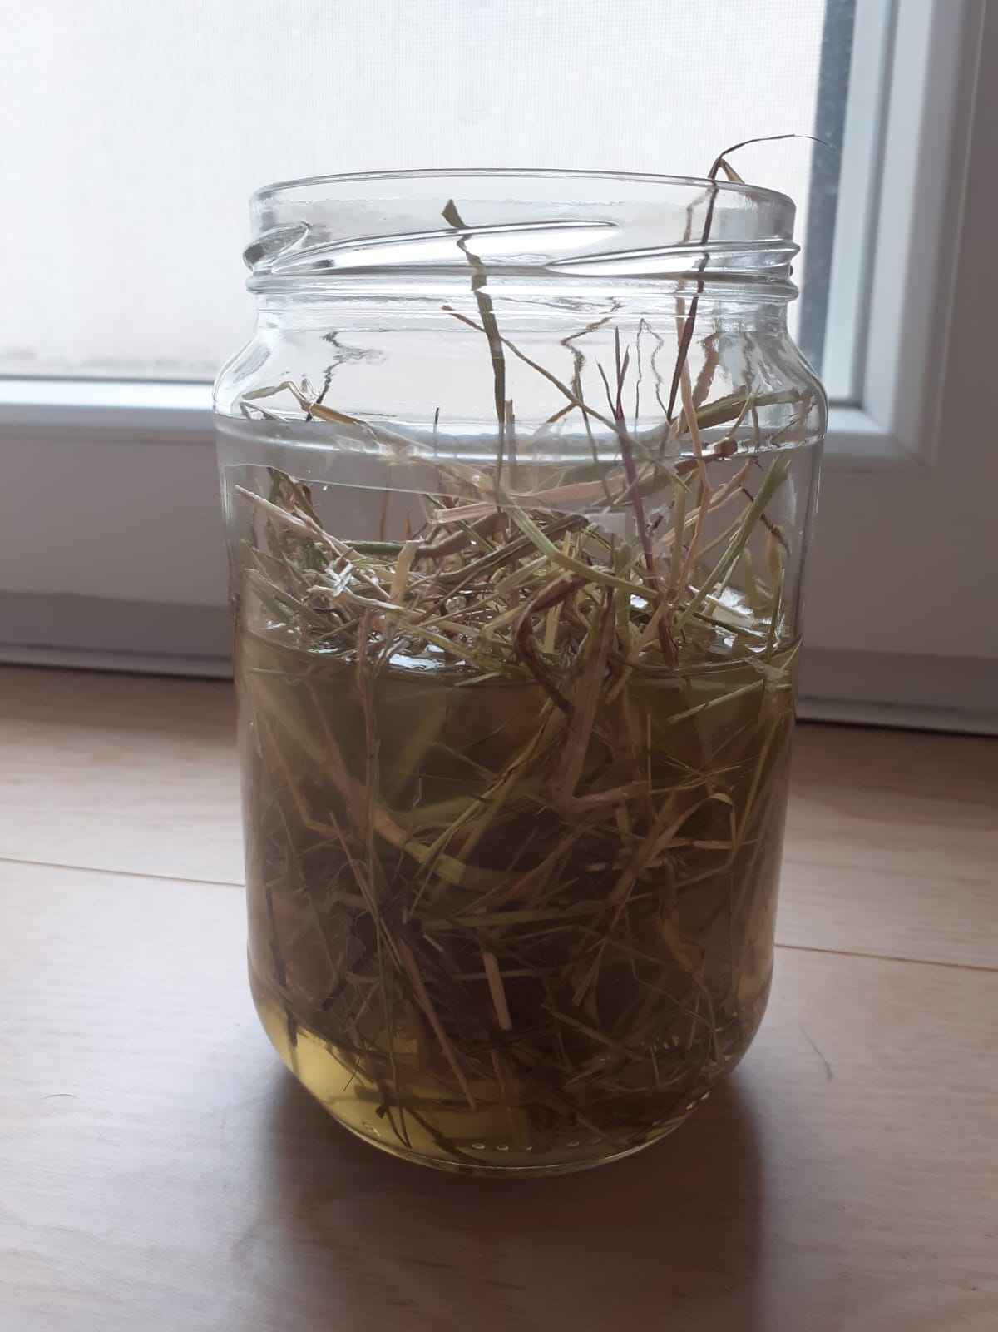
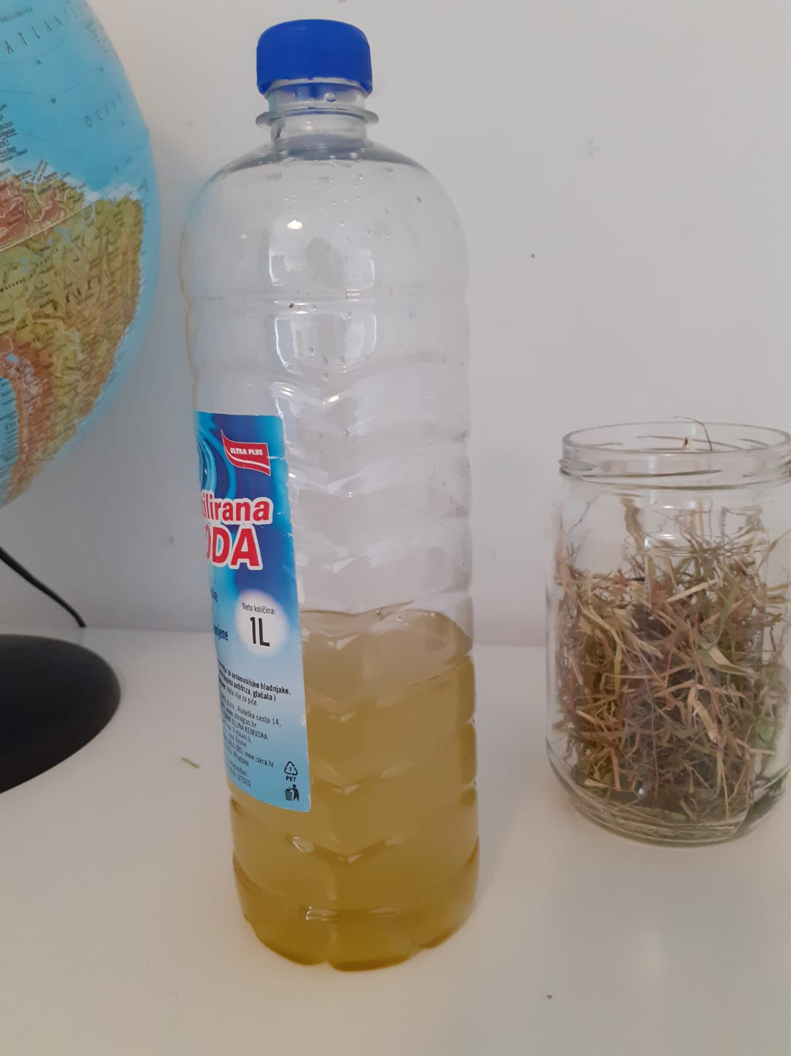
Prvo sam uzeo barsku vodu i sijeno
Zatim sam staklenku napunio sijenom i zalio barskom vodom

Slide 4
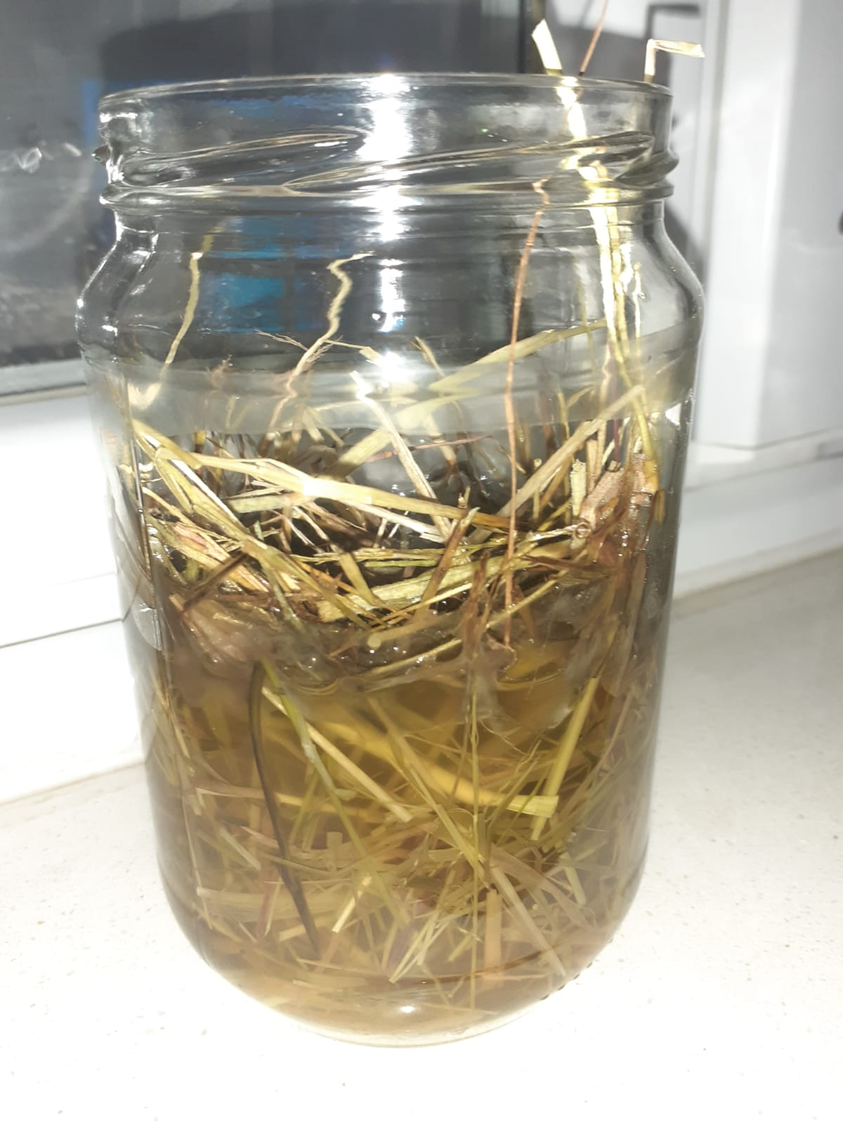
Nakon 2 tjedna izgledalo je ovako:

Slide 5
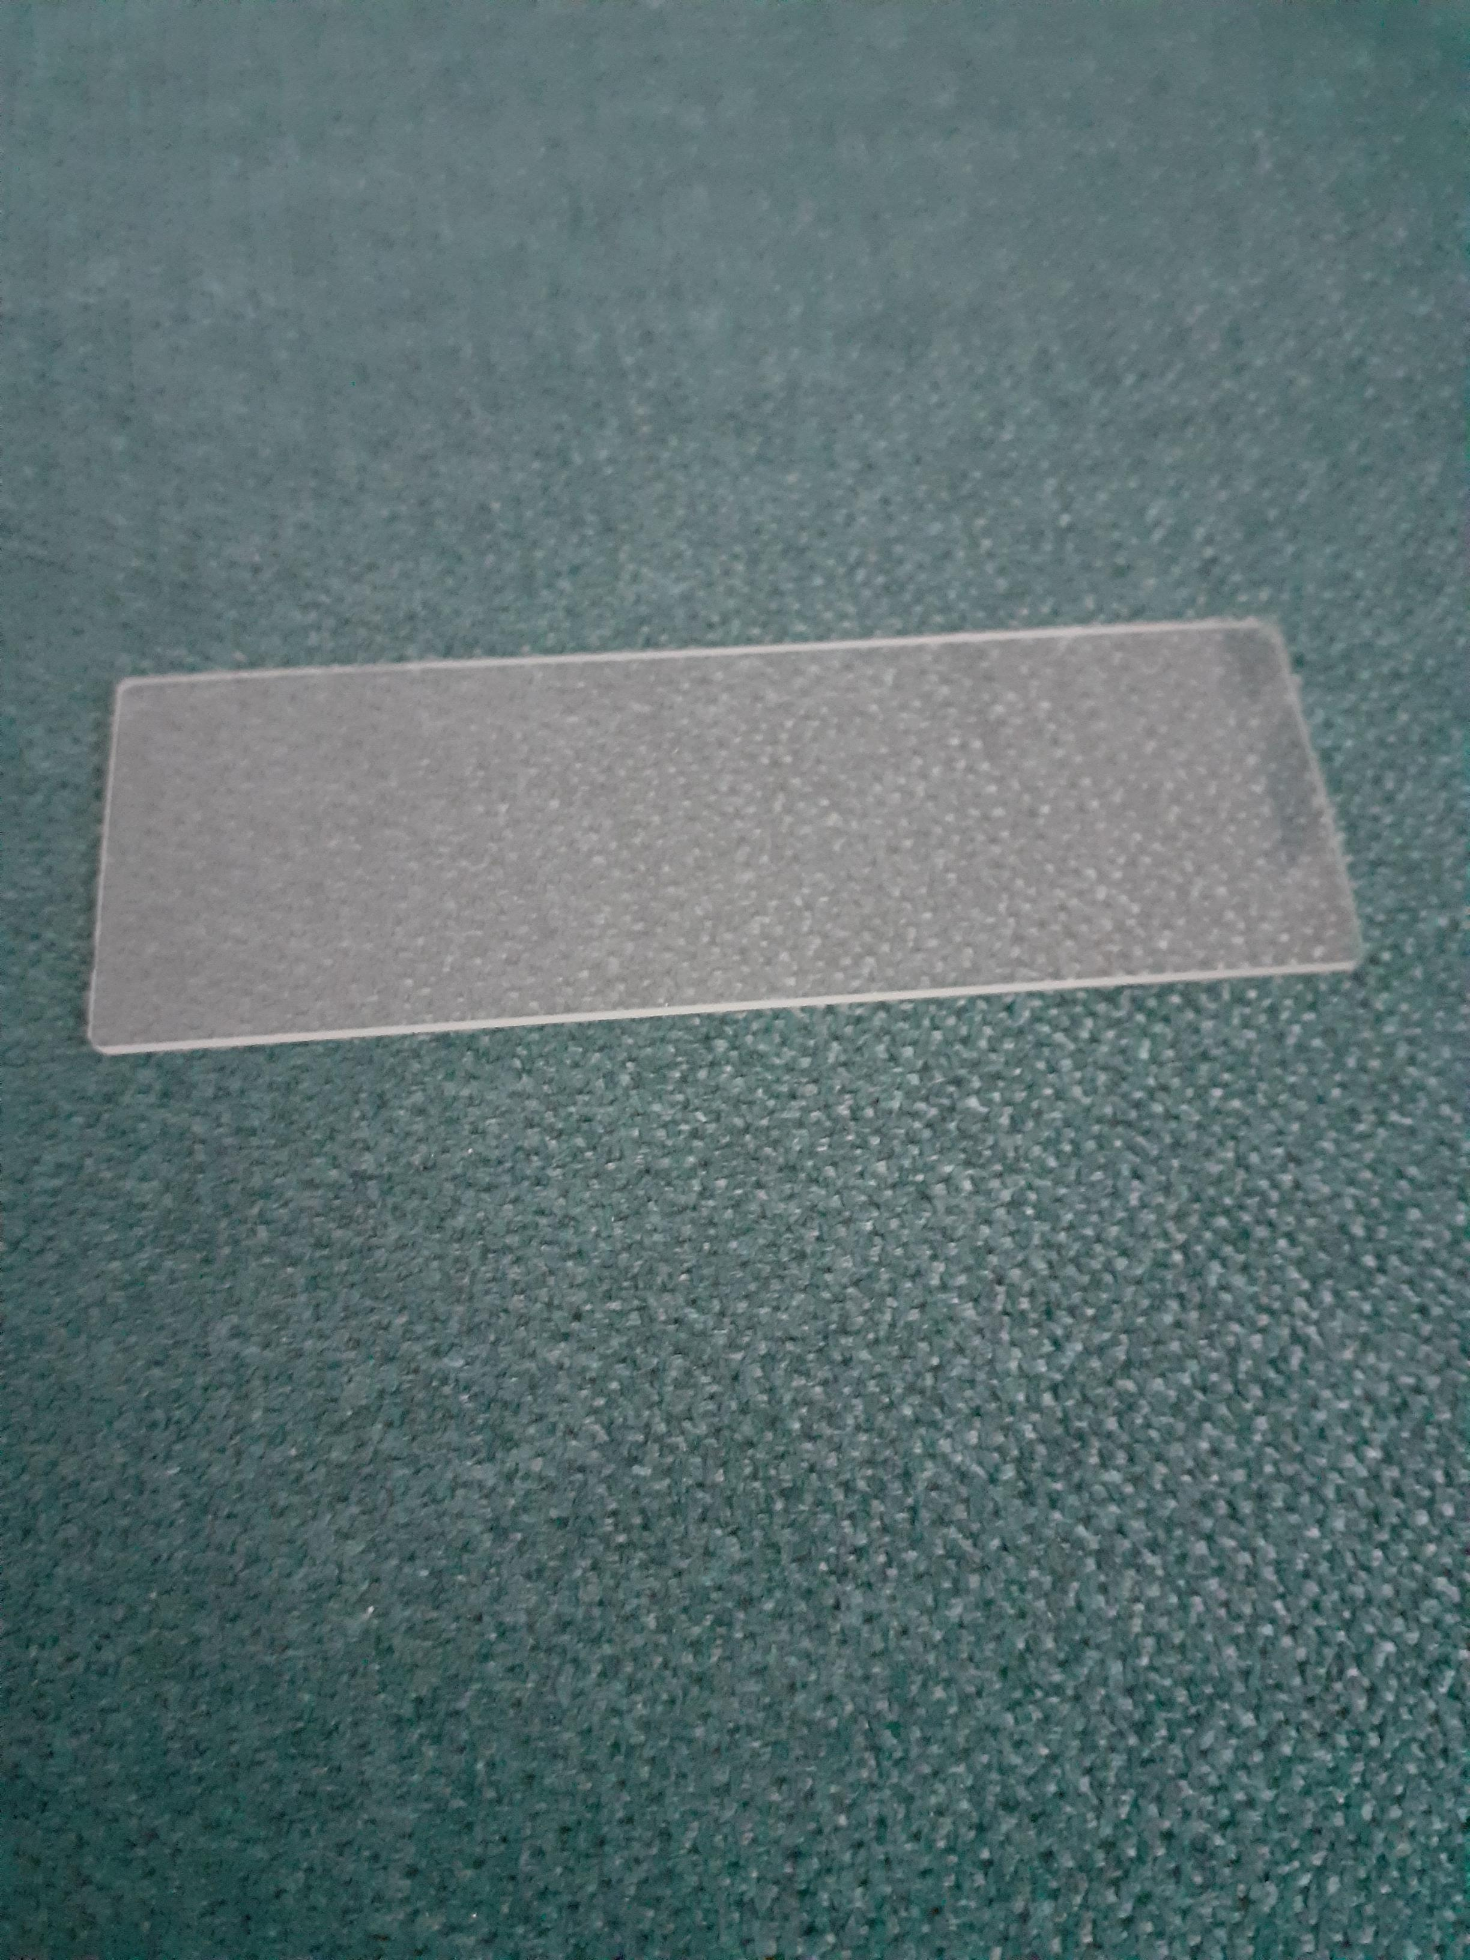
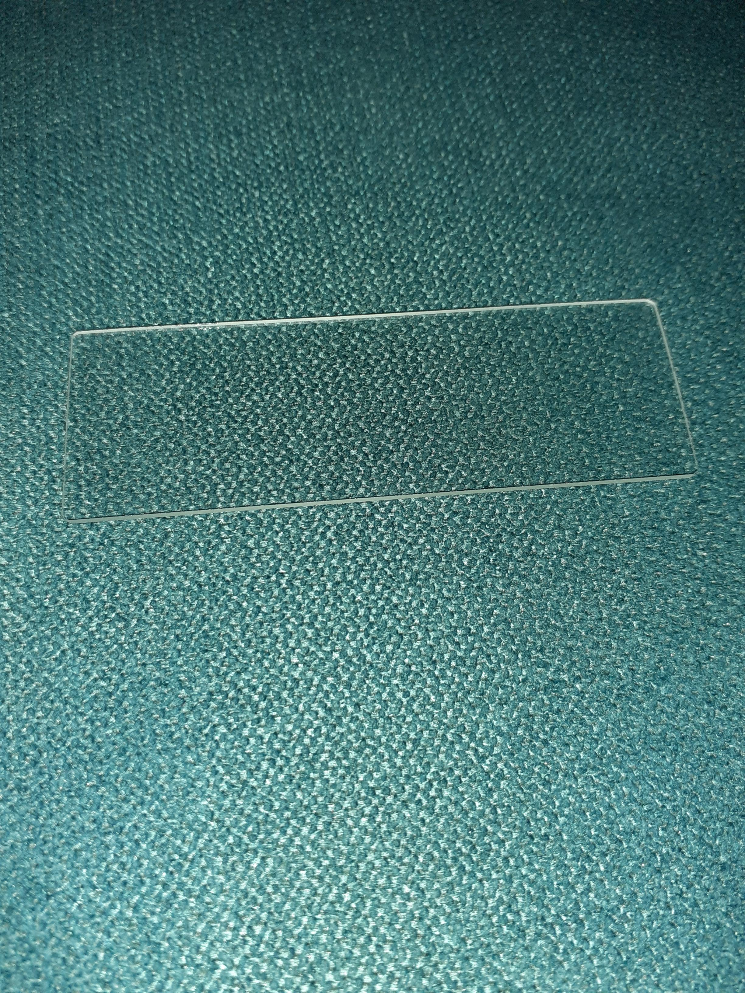
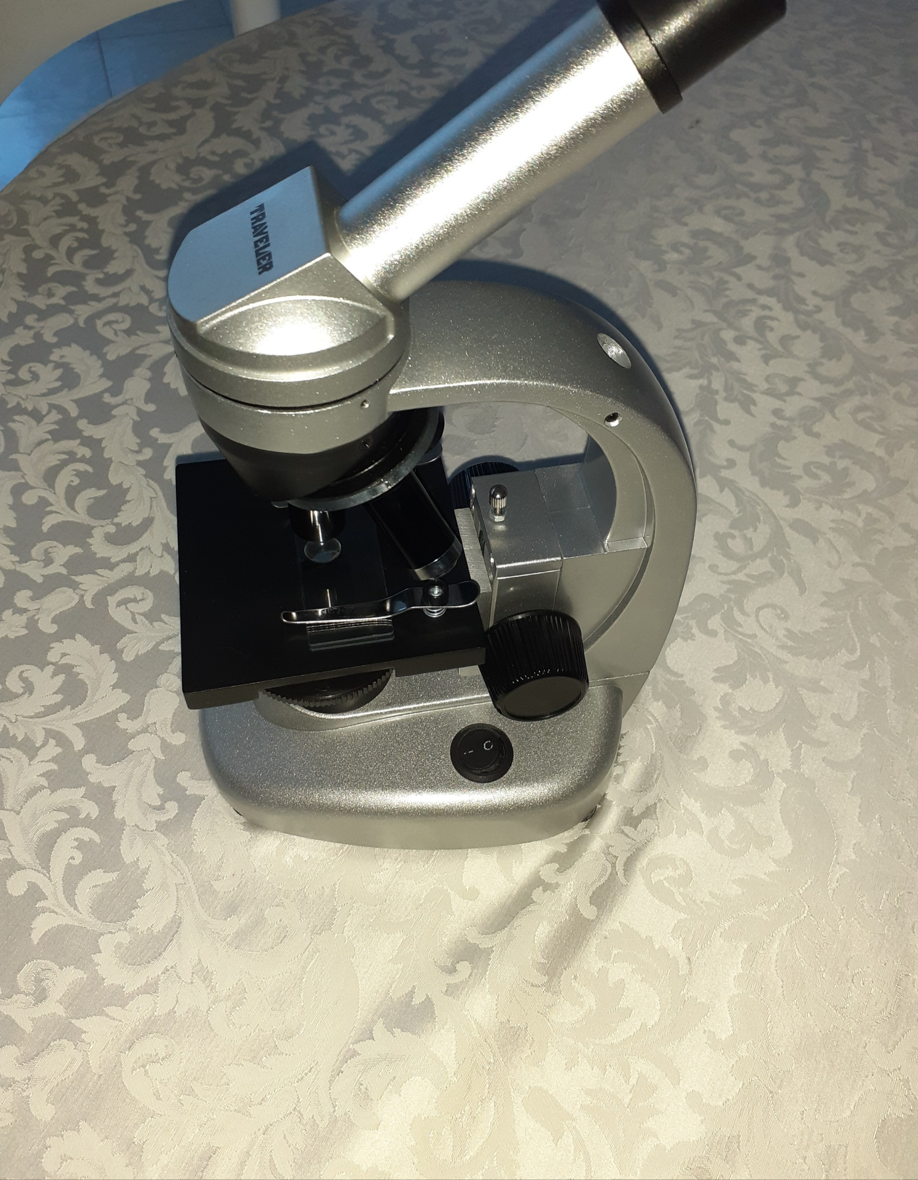
-Zatim sam uzeo mikroskop -Kap uzorka vode stavio sam na predmetno stakalce -U kapljicu vode dodao sam nekoliko niti vate i prekrio sam pokrovnim stakalcem

Slide 6
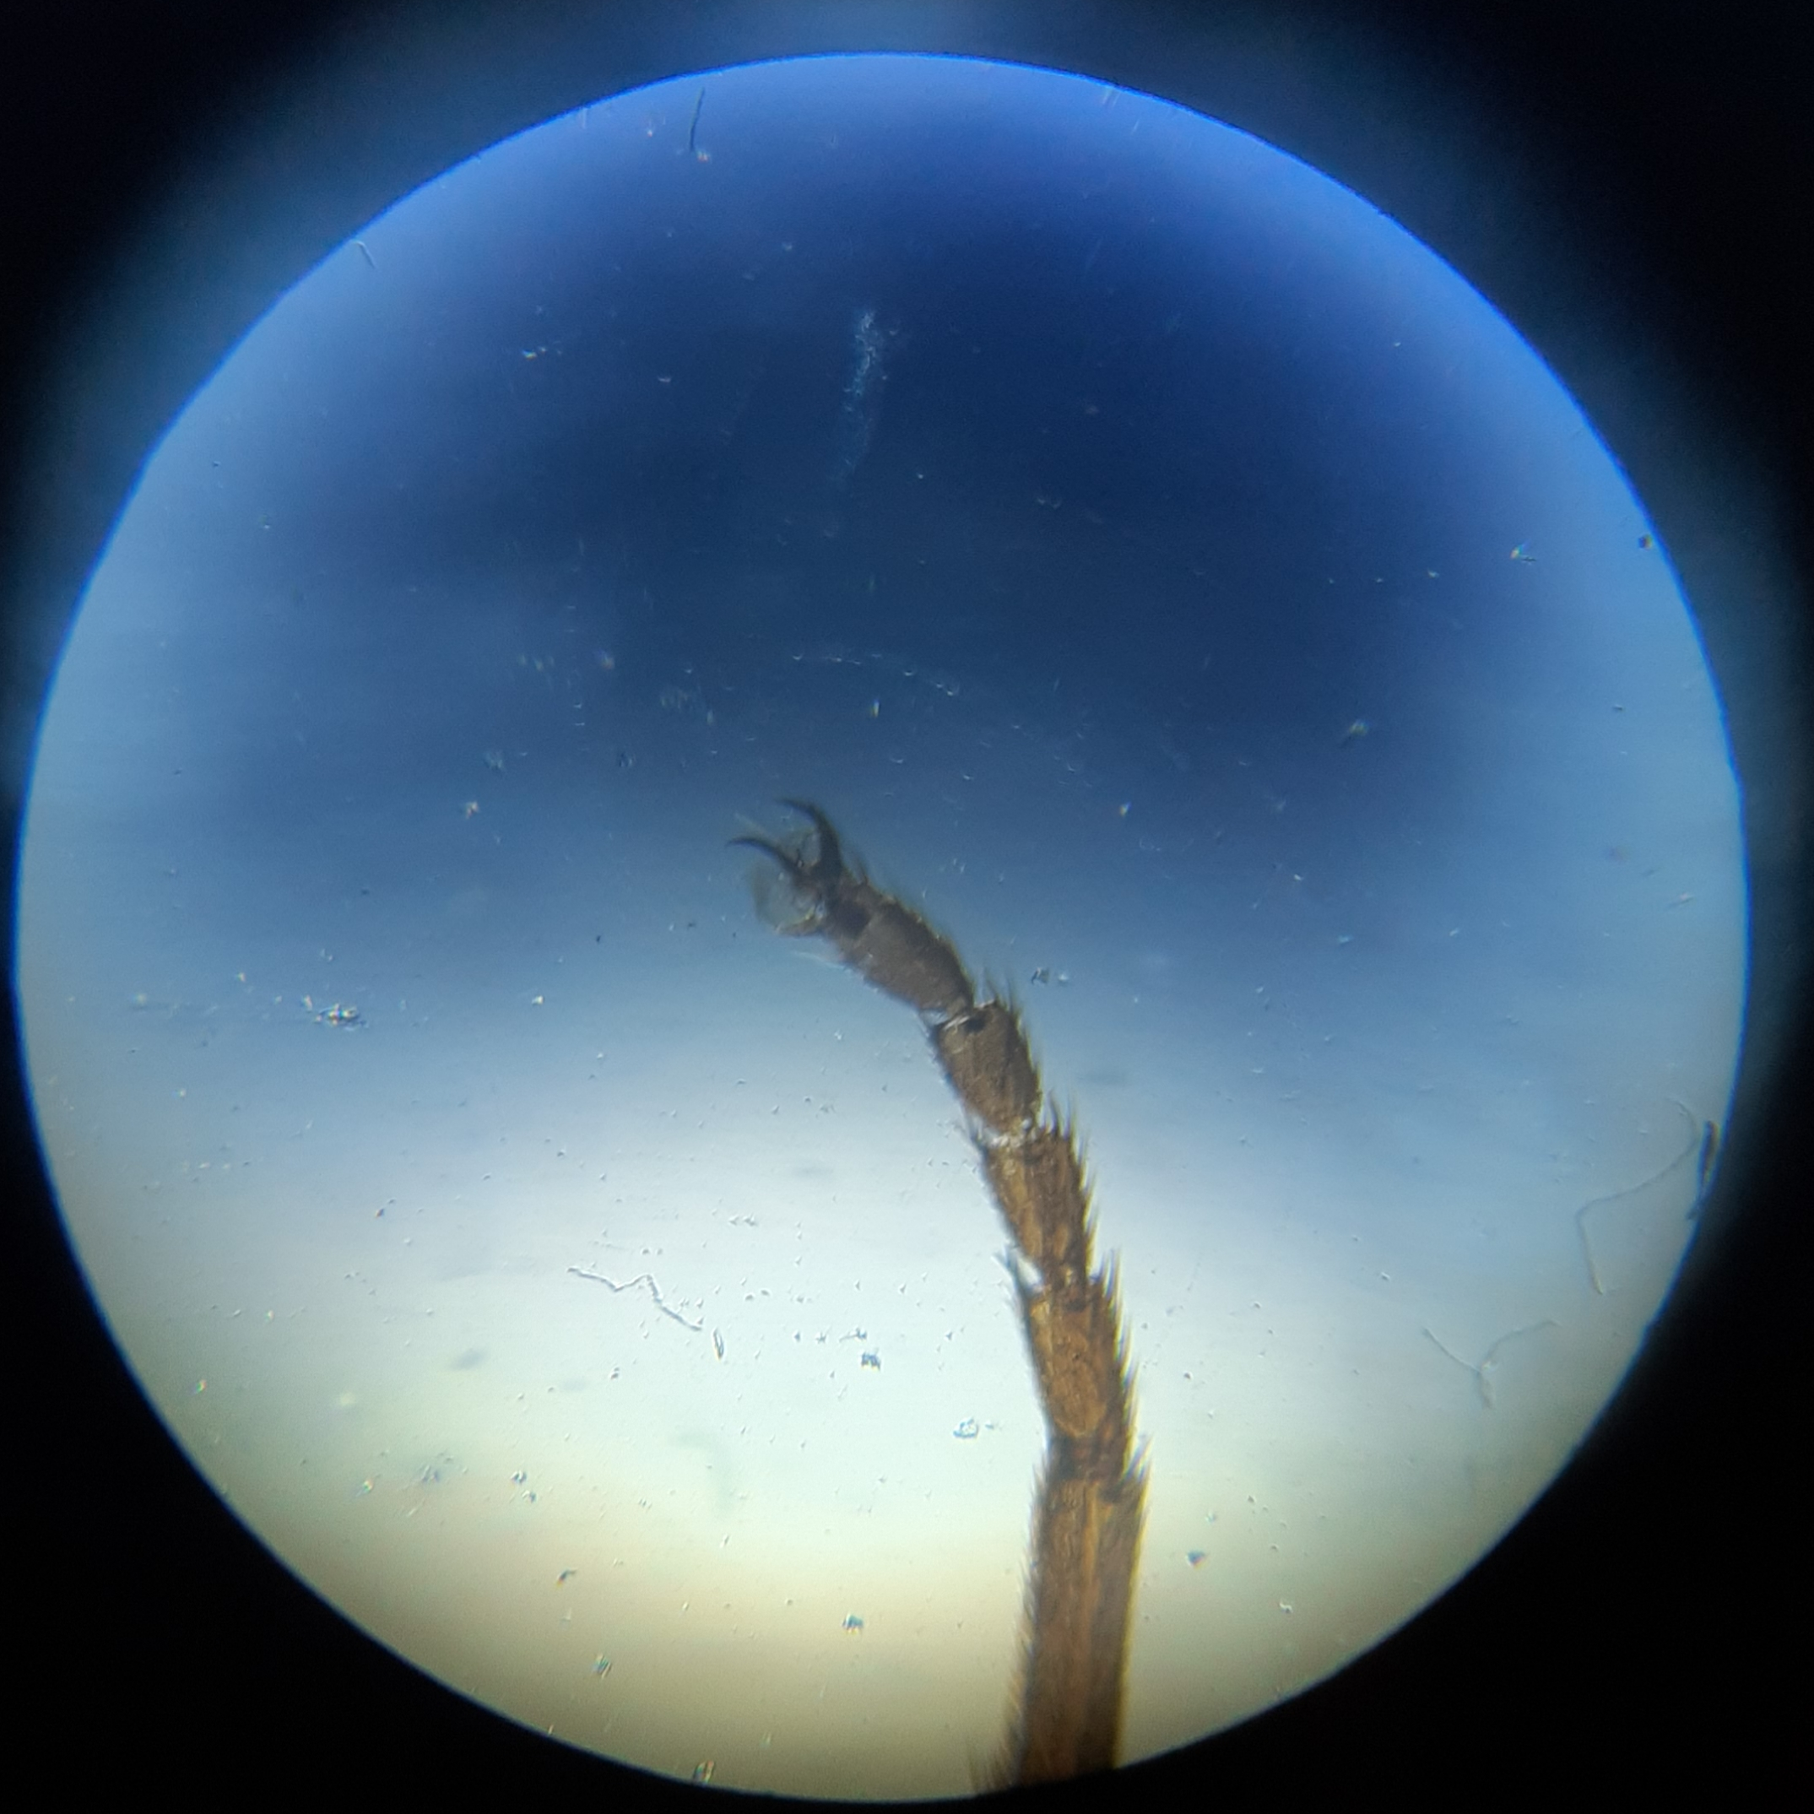
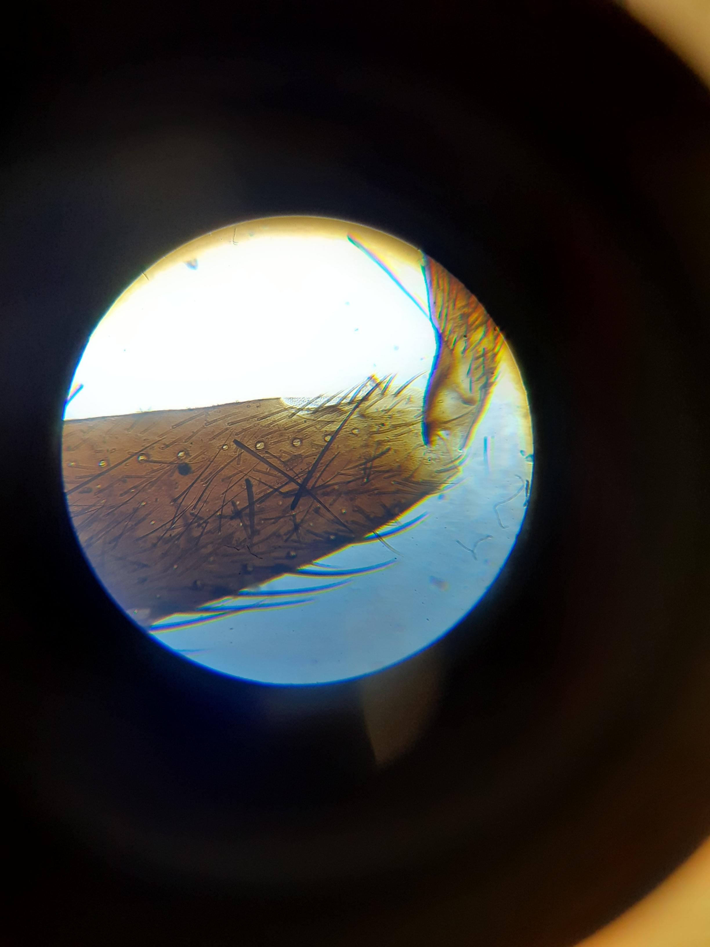
-Nakon što sam promatrao barsku vodu, vidio sam da se tu nalaze ostatci nekog mikroorganizma -Prvo sam promatrao sa mikroskopskim povećanjem 10x4, a zatim 10x40

Slide 7
ZAKLJUČAK:
-U svakoj barskoj vodi može se naći mikroorganizami ili ostatci nekih mikroorganizama

